Slide 1
C语言期末答辩
——植物大战僵尸
报告人
王秋枫 林治豪
报告时间
2020.9.6

Slide 2
目录
CONTENTS
问题阐述
任务分工
流程分析
设计思路
关键技术与实践难点
演示说明
PART ONE
PART TWO
PART THREE
PART FOUR
PART FIVE
PART SIX

Slide 3
问题阐述
PART ONE

Slide 4
PART ONE 问题阐述
植物大战僵尸是一款非常经典的益智类游戏，画风友好，玩法多样。游戏中玩家可以通过收集阳光，放置多种植物切换不同的功能，快速有效地把僵尸阻挡在入侵的道路上。
本次我们组选择使用 C++的 GUI 库 Qt 来写复刻游戏。
总体上实现：菜单界面、游戏选择界面、主游戏逻辑和交互界面以及游戏的基本功能。

Slide 5
任务分工
PART TWO

Slide 6
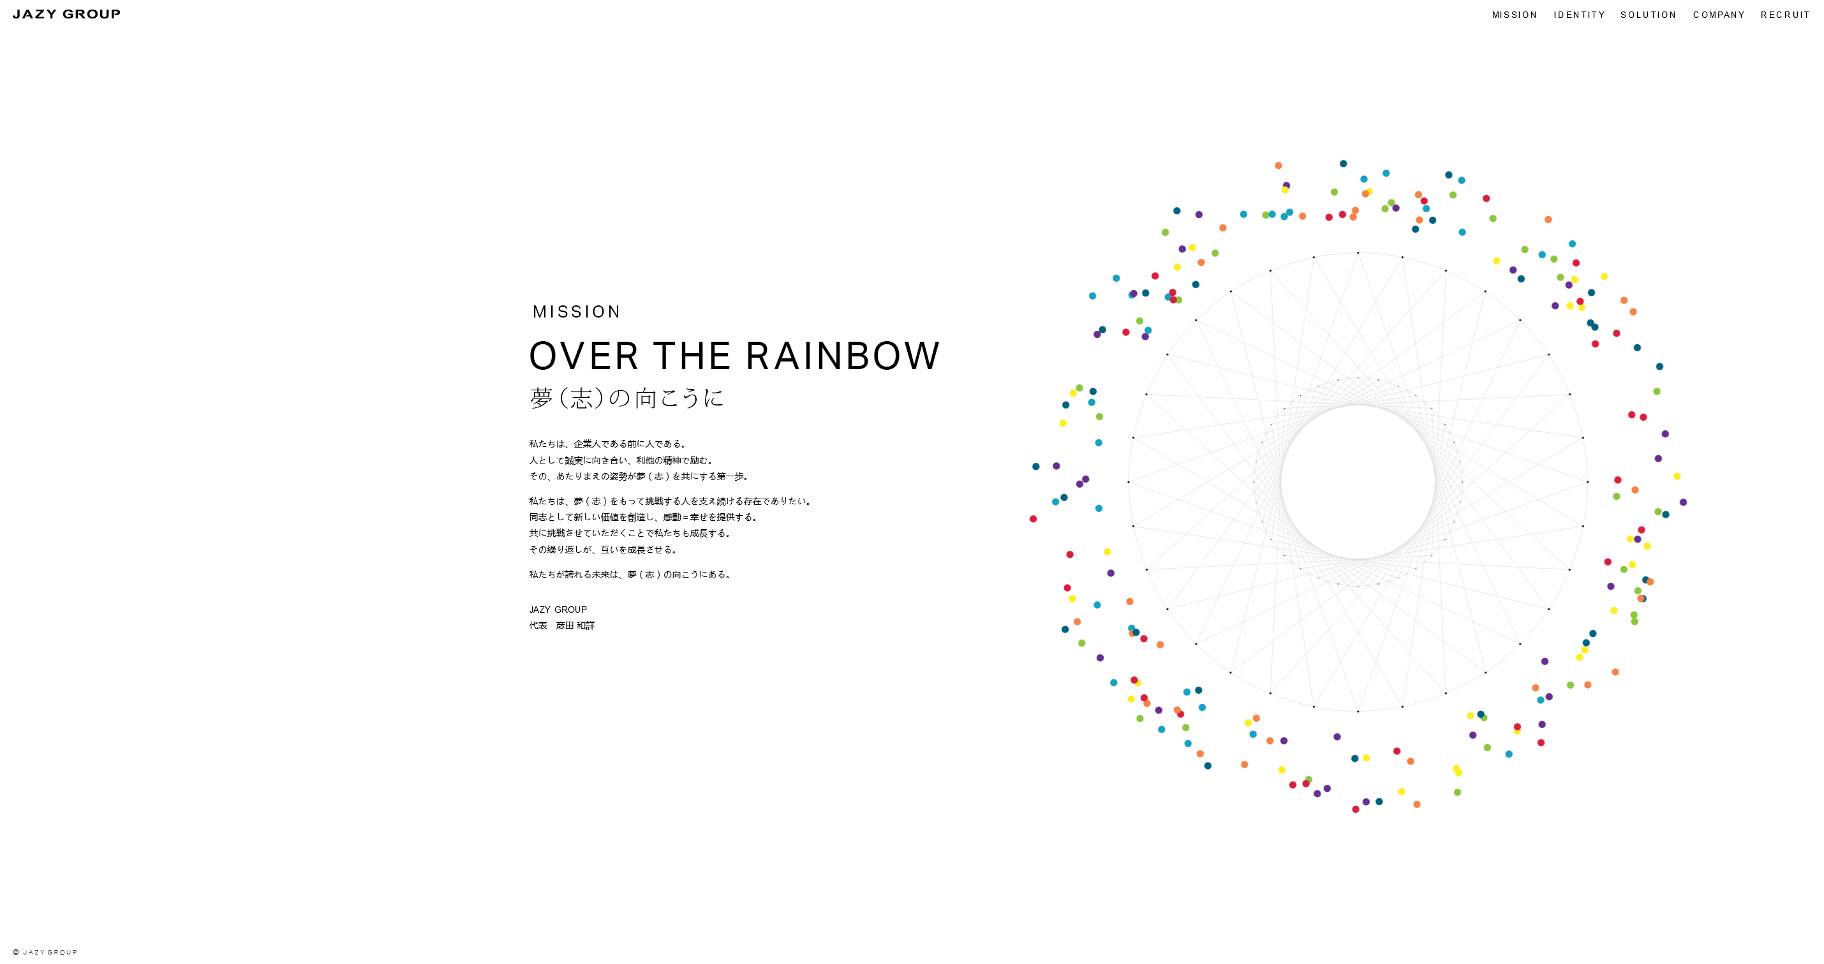

PART TWO 任务分工
林治豪
分工
王秋枫
游戏选择画面的实现、植物的摆放和删除、植物的攻击等功能、植物卡面的冷却条、音效和背景音乐的添加、动画的添加。
菜单页面的实现、僵尸的生成、攻击和被消灭、关卡进程条的显示、小推车的实现、利用鼠标响应事件摆放&收集系统产生的阳光。

Slide 7
流程分析
PART THREE

Slide 8
PART THREE 流程分析
交互界面
游戏选择界面
游戏主界面
音乐效果
动画效果

Slide 9
PART THREE 流程分析
游戏流程：
交互界面→点击开始游戏→进入游戏选择界面→选择植物的卡牌→进入游戏主界面→利用鼠标点击收集阳光→选择植物→种植植物→生成僵尸→运用多种植物对抗僵尸→植物/僵尸被消灭→种植植物→……

Slide 10
设计思路
PART FOUR

Slide 11
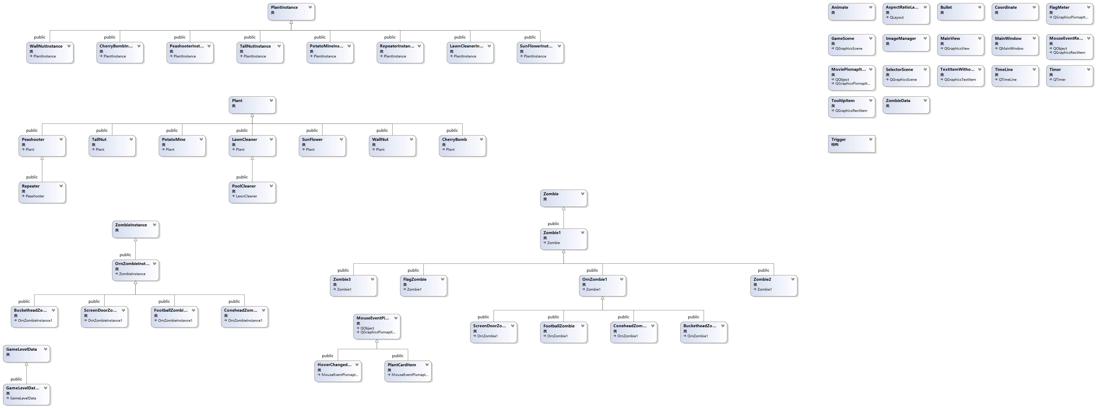
PART FOUR 设计思路
UML图：

Slide 12
PART FOUR 主要功能
拥有图形界面，如游戏主界面和准备界面
实现卡牌冷却效果、阳光的正常生成、植物的攻击/防卫功能
实现生成僵尸、攻击、僵尸被消灭等效果
能完成游戏操作，如放置植物、删除植物、收集阳光等操作
背景音效的实现，如碰撞、放置/铲除植物、植物攻击时等
正确显示阳光槽、植物卡牌槽等部件
实现五种僵尸和七种植物

Slide 13

PART FOUR 创新点
创新点：
在特殊的UI设计上，我们还原了原作中的小车（除草机）、小铲子。
本游戏在菜单选择界面可以更改用户姓名，设有退出按键，当从卡槽中选取植物时，鼠标放在植物卡牌上能够显示出该植物的基本信息。
由于是复刻游戏，在UI画面、动画、音效方面，我们都打算尽量还原原作。在画面方面我们选择整体沿用北美版UI的主要原因是它的素材库里有较为成型的植物动画和僵尸动画。

Slide 14
关键技术与实现功能
PART FIVE

Slide 15

PART FIVE 关键技术与实践难点
QT MainWindow
1
2
QGraphicsItems
3
QTimeline
4
QMovie
5
QPixmap
6
QPoint和QPointF

Slide 16
PART FIVE 实现功能
Scene
实现了菜单界面、游戏选择界面、主游戏逻辑和交互界面
实现了开始进入游戏前主界面的动画、游戏界面全部植物动画、全部僵尸动画的添加
Animate
在开始界面、选择按键时、出现动画时、选择卡面界面及游戏交互界面均实现了原版背景音乐的添加
Music

Slide 17
PART FIVE 实现功能
实现了植物的正常摆放、铲除和攻击
实现了僵尸的正常移动、攻击和被消灭
实现了植物放置时卡牌的冷却填装
实现了游戏界面关卡进程条的显示
完成了游戏场景的UI设计，本游戏正式开始前有一个开始界面，界面上有开始游戏按钮，把鼠标光标放在按钮所在区域，按钮会变色
菜单页面可以修改用户名 、设有退出按键，点击会退出
在UI设计上还原了小铲子和手推车的使用

Slide 18
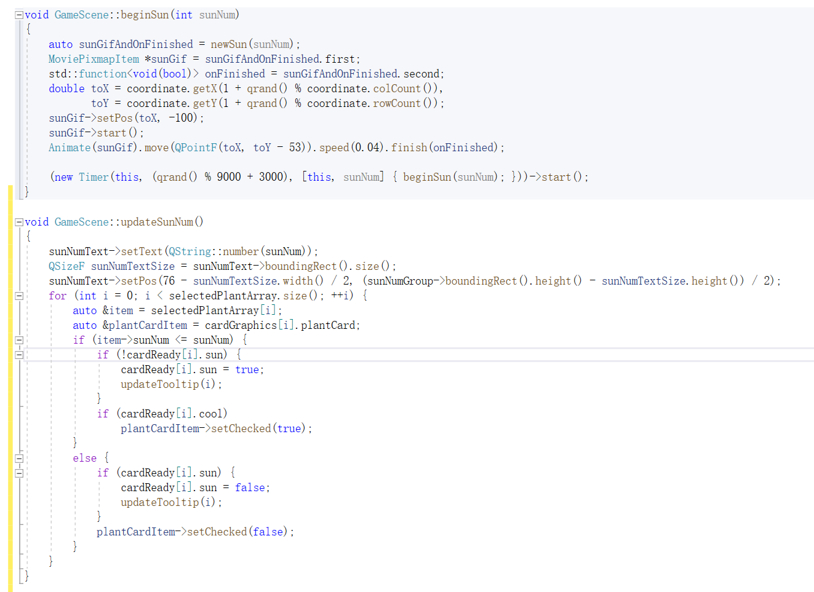
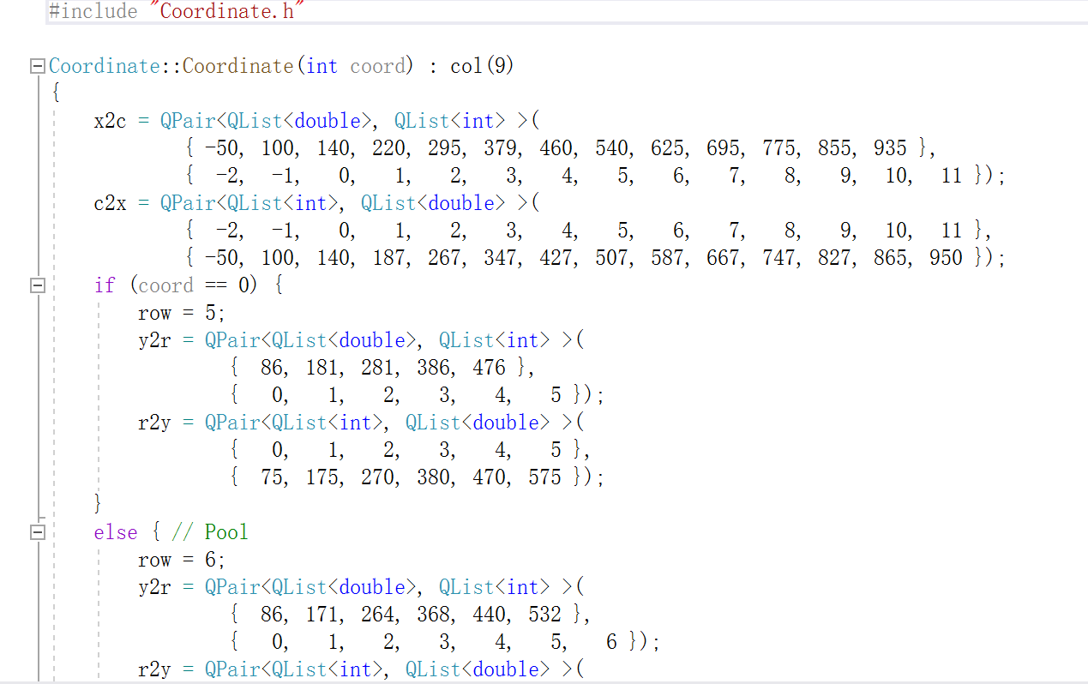
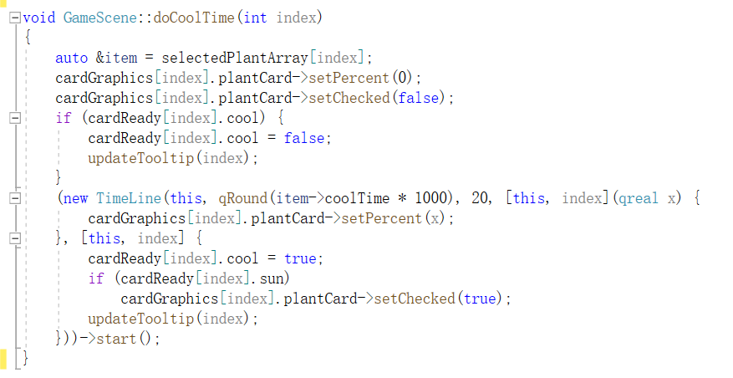
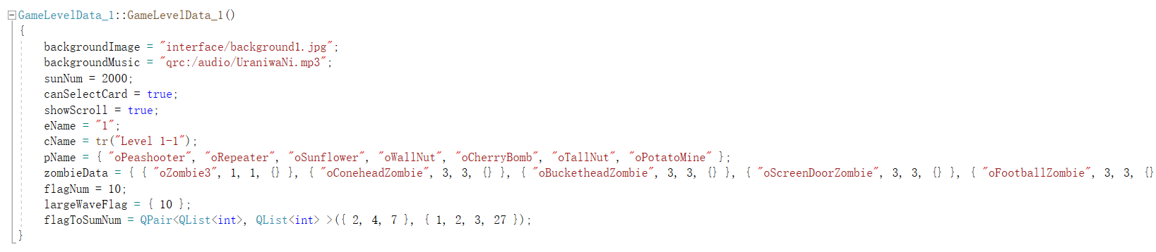
PART FIVE 实现功能
部分代码展示：

Slide 19
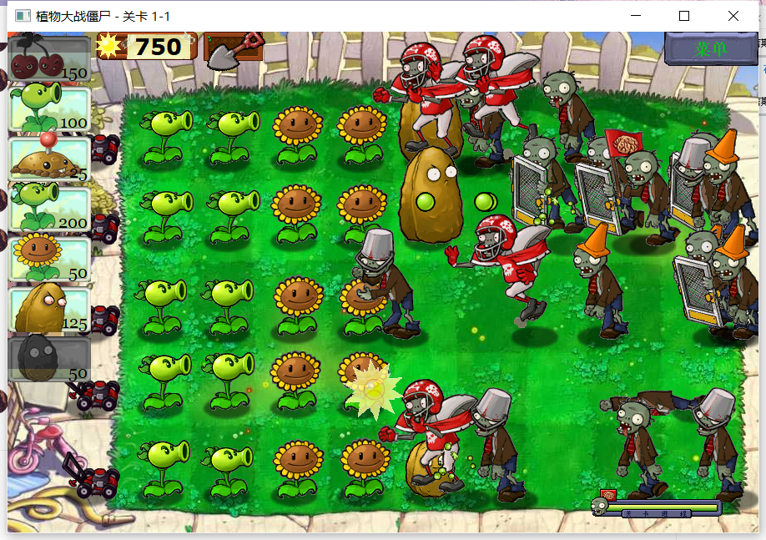
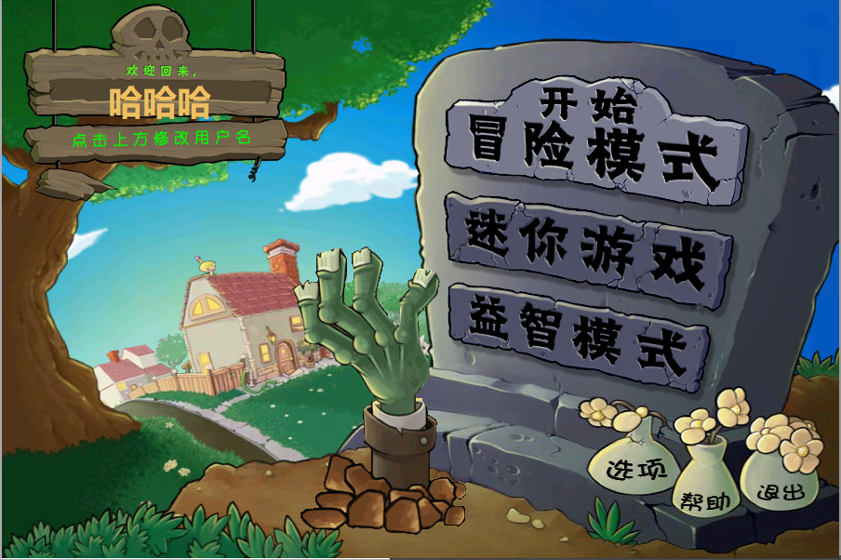
PART FIVE 实现功能
游戏画面展示：

Slide 20
演示说明
PART SIX

Slide 21
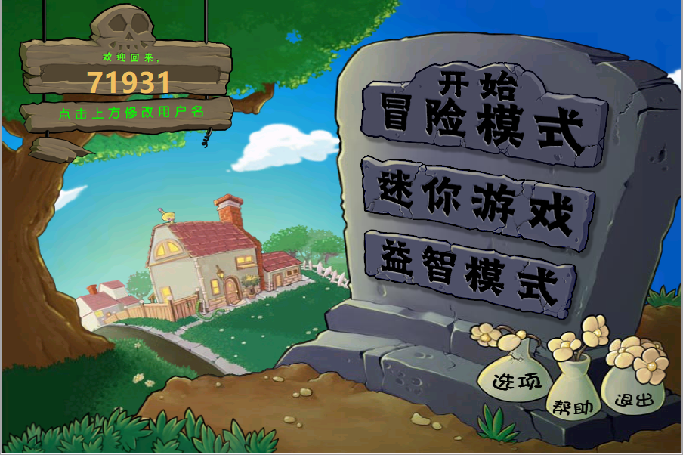
PART SIX 演示说明
总代码行数：约4000行

Slide 22
THANK YOU FOR WATCHING
报告人
王秋枫 林治豪
报告时间
2020.9.6

